Slide 1
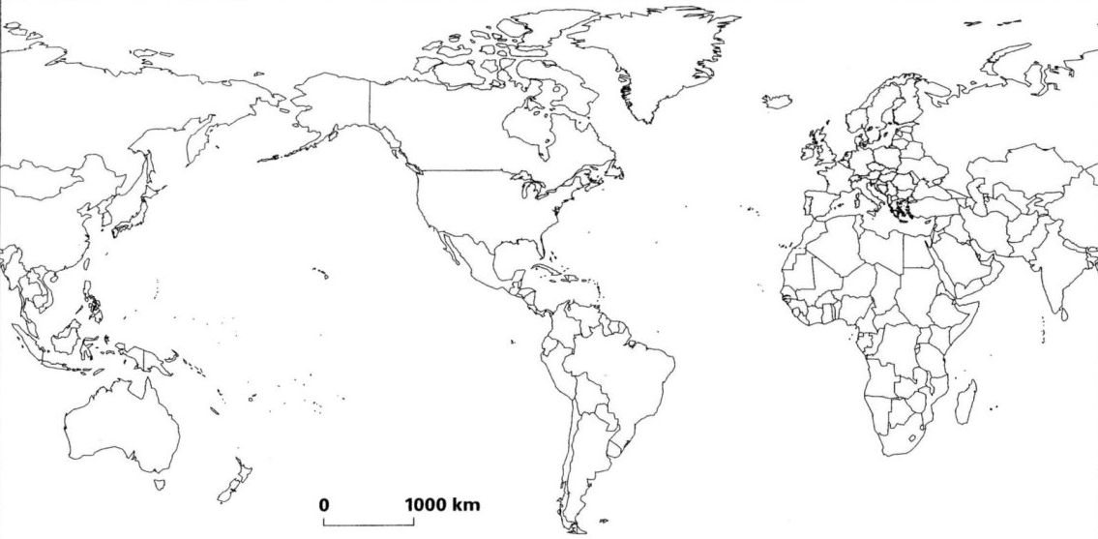
Les pays les plus aidés par le Brésil en 2010

Slide 2
Le rayonnement du Brésil vu à travers l’aide internationale
Les pays les plus aidés par le Brésil en 2010
Haïti
Cap Vert
Guinée B
Colombie
Sao Pr
Timor oriental
Pérou
Mozambique
Angola
Chili
Argentine
Une puissance solidaire d’un voisin démuni et sinistré
Le principal pays pauvre et sinistré du monde caribéen
Une ambition de leadership régional
Les pays d’Amérique latine
Un regard vers l’Afrique par le lien linguistique
Les PALOP (pays africains de langue officielle portugaise)
Le lien linguistique et l’aide aux pays lointain
Pays d’Asie du Sud-Est lusophone récemment indépendant
Une stratégie de rayonnement sud-sud

